Slide 1

Upisi u srednje škole 2018. /2019.
.

Slide 2
Srednje škole
Gimnazije
Opća
Prirodoslovna
Trogodišnje
Industrijske
Ostale
Umjetničke škole
Plesna umjetnost
Likovna umjetnost i dizajn
Jezična
Klasična
Prirodoslovno matematička
Glazbena umjetnost
Obrtničke
Četverogodišnje
Ostale
Zdravstvene*
Poljoprivredne
Gospodarske
Strukovne škole
Tehničke

Slide 3
Državna matura/ispit državne mature
Završni rad
Srednjoškolsko obrazovanje
Gimnazije
Petogodišnji i četverogodišnji programi
Trogodišnji programi
Dvogodišnji, jednogodišnji i prilagođeni programi
Strukovne škole
OSNOVNA ŠKOLA

Slide 4

Ključni dokumenti
Pravilnik o elementima i kriterijima za izbor kandidata za upis u 1. razred srednje škole u školskoj godini 2018./2019.
Popis predmeta posebno važnih za upis
Odluka o upisu učenika u 1. razred srednje škole u školskoj godini
2018./2019.

Slide 5
Upis u I. razred srednje škole u školskoj godini 2018./2019
elektroničkim načinom putem mrežne stranice Nacionalnoga informacijskog sustava prijava i upisa u srednje škole (u daljnjemu tekstu: NISPUSŠ)
www.upisi.hr
U svakome upisnom roku kandidat se može prijaviti za upis u najviše šest obrazovnih programa.

Slide 6
Zajednički elementi za četverogodišnje i petogodišnji program
ELEMENTI VREDNOVANJA | 5.razred | 6.razred | 7.razred | 8.razred | Ukupno
Prosjek ocjena | 5,oo | 5,00 | 5,00 | 5,00 | 20,00
Hrvatski jezik |  |  | 5,00 | 5,00 | 10,00
Matematika |  |  | 5,00 | 5,00 | 10,00
Prvi strani jezik |  |  | 5,00 | 5,00 | 10,00
Predmet značajan za upis |  |  | 5,00 | 5,00 | 10,00
Predmet značajan za upis |  |  | 5,00 | 5,00 | 10,00
Predmet značajan za upis |  |  | 5,00 | 5,00 | 10,00
Ukupno |  |  |  |  | 80,00

Slide 7
Element vrednovanja | 5.razred | 6.razred | 7.razred | 8.razred | Ukupno
Prosjek ocjena | 4,25 | 4,85 | 4 | 4,50 | 17,60
Hrvatski jezik |  |  | 4 | 5 | 9
Matematika |  |  | 4 | 4 | 8
Engleski jezik |  |  | 5 | 5 | 10
Predmet značajan za upis (propisan) Biologija |  |  | 4 | 4 | 8
Predmet značajan za upis (propisan) Povijest |  |  | 4 | 5 | 9
Predmet značajan za upis (određuje škola) Geografija |  |  | 4 | 5 | 9
Ukupno bodova | 4,25 | 4,85 | 29 | 32,5 | 70,60
Dodatni bodovi | ? | ? | ? | ? | ?

Slide 8
Zajednički elementi za trogodišnje programe
Elementi vrednovanja | 5.razred | 6.razred | 7.razred | 8.razred | Ukupno
Prosjek ocjena | 5,00 | 5,00 | 5,00 | 5,00 | 20,00
Hrvatski jezik |  |  | 5,00 | 5,00 | 10,00
Matematika |  |  | 5,00 | 5,00 | 10,00
Prvi strani jezik |  |  | 5,00 | 5,00 | 10,00
Ukupno |  |  |  |  | 50,00

Slide 9
Posebna mjerila i postupci za upis kandidata
Upis u programe obrazovanja za stjecanje strukovne kvalifikacije u trajanju do tri godine:
na temelju zajedničkog, dodatnog i posebnog elementa vrednovanja
na osnovu zdravstvene sposobnosti kandidata za odabrano zanimanje (liječnička svjedodžba medicine rada)

Slide 10
Posebna mjerila i postupci za upis kandidata
Upis u programe obrazovanja za vezane obrte utvrđuje se na temelju:
zajedničkog, dodatnog i posebnog elementa vrednovanja
zdravstvene sposobnosti kandidata za odabrano zanimanje (liječnička svjedodžba medicine rada)
sklopljenog ugovora o naukovanju od strane licenciranog obrtnika ili pravne osobe (popis obrtnika bit će dostupan na stranicama ministarstva za obrt – www.minpo.hr )

Slide 11

Dodatni elementi vrednovanja
sposobnosti umjetničkog izražavanja i kreativnost
rezultati državnih i međunarodnih natjecanja u znanju iz predmeta posebno značajnih za upis
rezultati natjecanja školskih sportskih društava za osnovne škole
kategorizacija sportaša

Slide 12
Vrednovanje rezultata kandidata postignutih na natjecanjima iz znanja
Pravo na izravan upis ili dodatne bodove ostvaruju kandidati na osnovi rezultata koje su postigli na:
natjecanjima u znanju iz nastavnih predmeta:
Hrvatskoga jezika, Matematike, prvoga stranog jezika;
natjecanjima u znanju iz dvaju nastavnih predmeta posebno značajnih za upis u skladu s Popisom predmeta posebno važnih za upis;
jednome natjecanju iz znanja koji samostalno određuje srednja škola iz Kataloga natjecanja i smotri učenika i učenica osnovnih i srednjih škola RH, a koja se provode u organizaciji AZOO.

Slide 13
Državna/ međunarodna natjecanja | Prvo, drugo ili treće osvojeno mjesto kao pojedinac u 5.,6.,7. ili 8. razrednu osnovnog obrazovanja | Izravan upis (pod uvjetom da zadovolje na ispitu sposobnosti i darovitosti u školama u kojima je to uvjet za upis)
 | Prvo osvojeno mjesto kao član skupine u 5.,6.,7. ili 8. razredu | 4 boda
 | Drugo osvojeno mjesto kao član skupine u 5.,6.,7. ili 8. razredu | 3 boda
 | Treće osvojeno mjesto kao član skupine u 5.,6.,7. ili 8. razredu | 2 bod
 | Sudjelovanje kao pojedinac ili član skupine u 5.,6.,7. ili 8. razredu | 1 bod

Slide 14
Natjecanja školskih sportskih društava | Učenici koji su na državnom natjecanju kao članovi ekipe osvojili prvo mjesto | 3 boda
 | Učenici koji su na državnom natjecanju kao članovi ekipe osvojili drugo mjesto | 2 boda
 | Učenici koji su na državnom natjecanju kao članovi ekipe osvojili treće mjesto | 1 bod

Slide 15

Kandidatu koji je sudjelovao na više natjecanja ili na natjecanjima iz više područja, vrsta ili razina ili je kategoriziran sportaš vrednuje se samo jedan (najpovoljniji) rezultat.

Slide 16
Poseban element vrednovanja čini uspjeh kandidata koji su ostvarili u otežanim uvjetima obrazovanja
Priznaje se isključivo jedno od sljedećih prava:
kandidat s teškoćama u razvoju (izravan upis)
kandidat sa zdravstvenim teškoćama (dodatni 1bod)
kandidat koji živi uz jednoga i/ili oba roditelja s dugotrajnom teškom bolesti
kandidat koji živi uz dugotrajno nezaposlena oba roditelja (dodatni 1bod)
kandidat koji živi uz samohranoga roditelja korisnika socijalne skrbi (dodatni 1bod)
kandidatu kojem je jedan roditelj preminuo (dodatni 1bod)
kandidat koji je bez roditelja ili odgovarajuće roditeljske skrbi (dodatni 1bod)

Slide 17
Kandidati s teškoćama u razvoju su učenici koji su OŠ završili prema rješenju ureda državne uprave u županiji o primjerenom obliku školovanja.
Kandidati s teškoćama u razvoju koji žele iskoristiti mogućnost izravnoga upisa danu Odlukom o elementima i kriterijima javljaju se Gradskom uredu, a obavezno prilažu;
rješenje o primjerenom obliku školovanja u OŠ
stručno mišljenje nadležnoga školskog liječnika
stručno mišljenje službe za profesionalno usmjeravanje Hrvatskog zavoda za zapošljavanje o sposobnostima i motivaciji učenika za najmanje tri primjerena programa obrazovanja (strukovnoga, umjetničkoga i/ili gimnazijskoga).

Slide 18
Učenici sa zdravstvenim teškoćama koji su OŠ završili po redovitome nastavnom planu i programu, a kojima su teška zdravstvena oštećenja ili kronične bolesti i/ili dulje liječenje utjecale na postizanje rezultata tijekom prethodnog obrazovanja te značajno smanjuju mogućnost izbora srednjoškolskoga obrazovnog programa. Učenicima se dodaje jedan bod.
Za ostvarivanje prava na dodatne bodove učenik prilaže:
stručno mišljenje nadležnoga školskog liječnika
stručno mišljenje službe za profesionalno usmjeravanje HZZ za zapošljavanje o sposobnostima i motivaciji učenika za najmanje tri primjerena programa obrazovanja.

Slide 19
Upis kandidata koji žive u otežanim uvjetima obrazovanja uzrokovanim nepovoljnim ekonomskim, socijalnim te odgojnim čimbenicima
Navedenim kategorijama kandidata dodaje se jedan bod uz uvjet da posjeduju :
liječničku potvrdu o dugotrajnoj težoj bolesti jednoga i/ili oba roditelja;
potvrdu o dugotrajnoj nezaposlenosti oba roditelja iz područnoga ureda Hrvatskoga zavoda za zapošljavanje;
potvrdu o korištenju socijalne pomoći; rješenje ili drugi upravni akt centra za socijalnu skrb
potvrdu o smrti roditelja (preslika smrtovnice);
potvrdu nadležnoga centra za socijalnu skrb da je kandidat korisnik socijalne skrbi.

Slide 20
Za ostvarenje dodatnih bodova na temelju zdravstvenih teškoća ili otežanih uvjeta obrazovanja, potrebnu dokumentaciju učenici donose razredniku u OŠ koji će je unijeti u sustav. Ostali kandidati navedenu dokumentaciju dostavljaju Gradskom uredu za obrazovanje Grada Zagreba. navedenog u Kalendaru.

Slide 21

Postupci prijava i upisa u srednje škole

Slide 22
Nacionalni informacijski sustav prijava i upisa u srednje škole
www.upisi.hr
svaki učenik dobiva svoj elektronički identitet- korisničko ime, lozinka, PIN
prijava od 25. svibnja
provjera ocjena i osobnih podataka
26.lipnja- počinje prijava obrazovnih programa

Slide 23
Listu prioriteta treba pažljivo pripremiti tako da se na vrh liste postavi program obrazovanja koji se najviše želi upisati, a zatim i ostali, željenim redoslijedom. Sukladno tome, kandidat će se optimalno rasporediti na program obrazovanja koji mu je najviši na listi prioriteta, a za koji se, prema ostvarenim bodovima, nalazi u sklopu upisne kvote.
Važno je da kandidati provjere jesu li im svi programi obrazovanja na listi prioriteta poredani prema njihovim željama i mogućnostima jer nakon zaključavanja odabira programa obrazovanja odnosno škola, nikakve izmjene više neće biti moguće.

Slide 24
Upisni rokovi - JESENSKI UPISNI ROK
Početak prijava u sustvav – 25.5. 2018.
Početak prijava obrazovnih programa - 26.6.2018.
Završetak prijave obrazovnih programa koji zahtijevaju dodatne provjere – 2.7.2018.
Provođenje dodatnih ispita i provjera te unos rezultata 3.- 6.7. 2018.
Rok za dostavu dokumentacije redovitih učenika (stručno mišljenje HZZ-a i ostali dokumenti kojima se ostvaruju dodatna prava za upis) – 26.6.2018.
Brisanje s lista kandidata koji nisu zadovoljili preduvjete – 9.7.2018 (obrazovnih programa koji zahtijevaju dodatne provjere)
Završetak prijava obrazovnih programa i početak ispisa prijavnica -10.7.2018.
Krajnji rok za zaprimanje potpisanih prijavnica (učenici donose razrednicima, a ostali kandidati šalju prijavnice Središnjem prijavnom uredu) – 12.7.
Objava konačnih ljestvica poretka -13.7. 2018.

Slide 25
KALKULATOR BODOVA2018./2019.
https://www.ucenici.com/racunanje-bodova-za-srednju-skolu-upisi-2016/
KOJU SREDNJU ŠKOLU ODABRATI? UPITNIK ZA UPIS U SREDNJU!
https://www.ucenici.com/upitnik-za-upis-u-srednju-skolu-koje-zanimanje-odabrati/

Slide 26
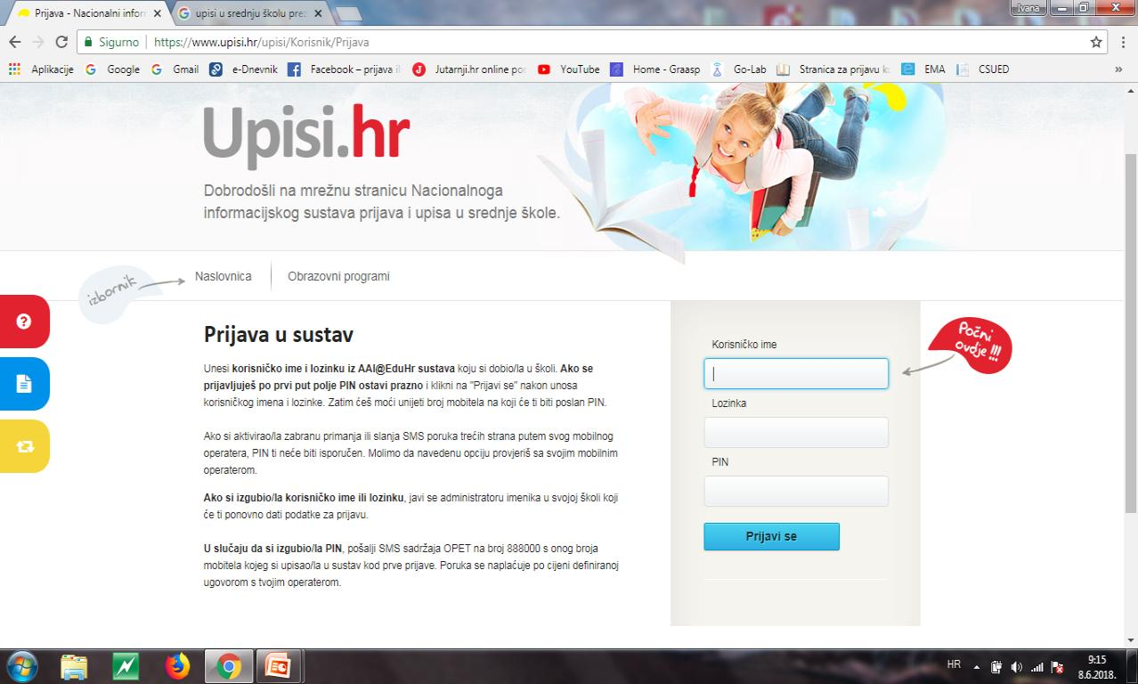
PRIJAVA U SUSTAV UPISI.hr

Slide 27
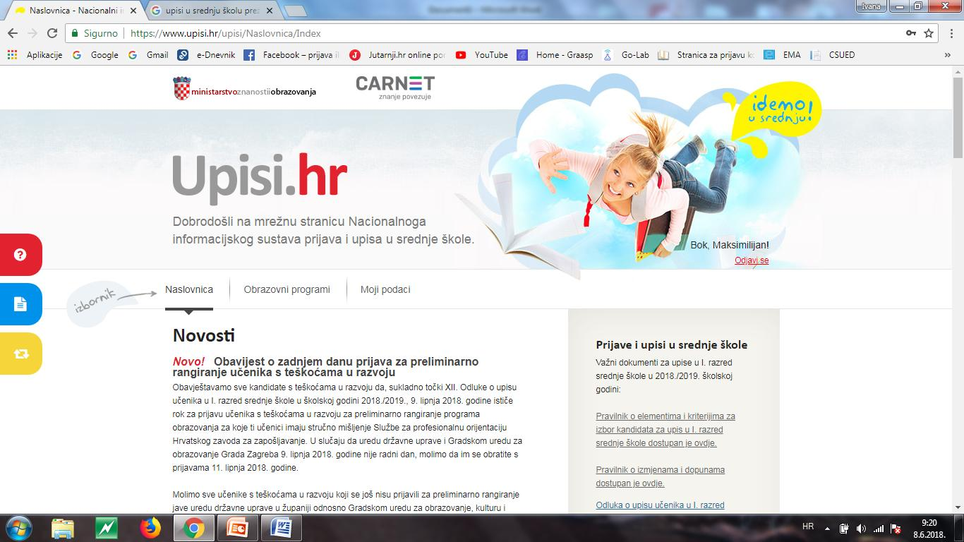

Slide 28
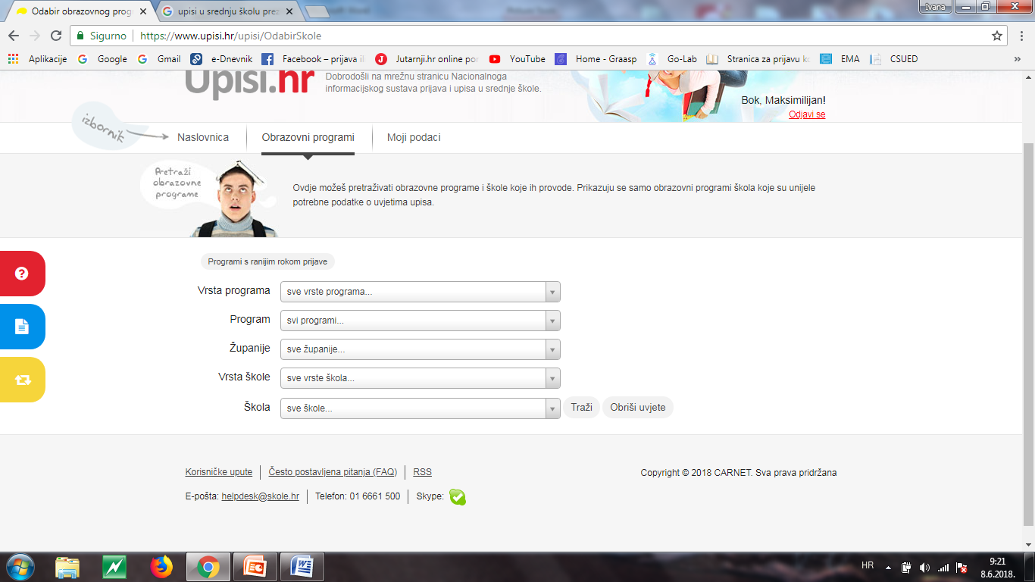

Slide 29
